Slide 1
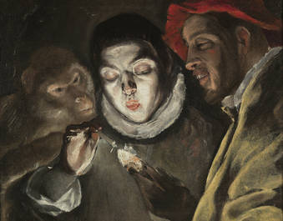

Slide 21
Una Fábula
El Greco

